Slide 1



Қарағанды облысы білім басқармасының
Шахтинск қаласы білім бөлімінің
«Берёзка» бөбекжайы» коммуналдық
мемлекеттік қазыналық кәсіпорны
«Сырттай балабақша»
«Заочный детский сад»

Slide 2
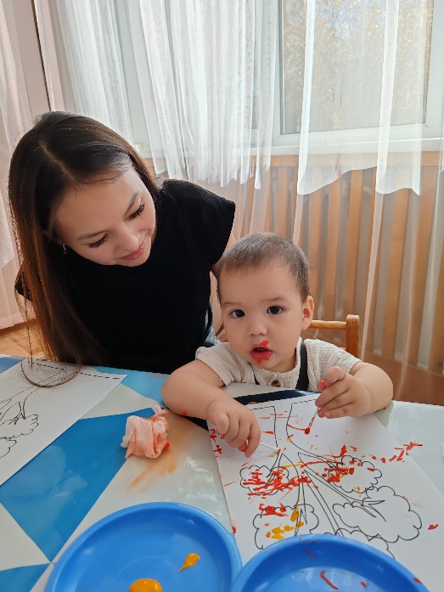
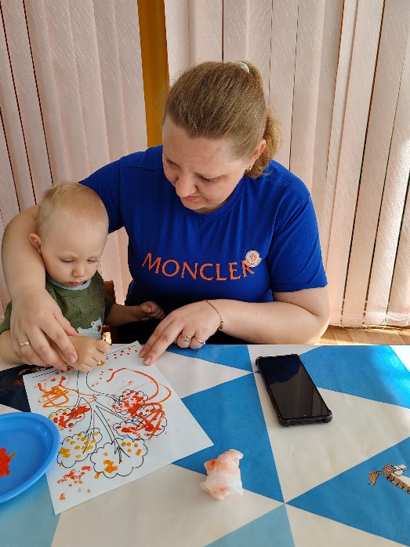
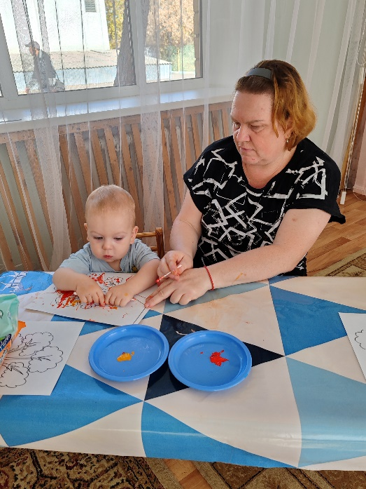
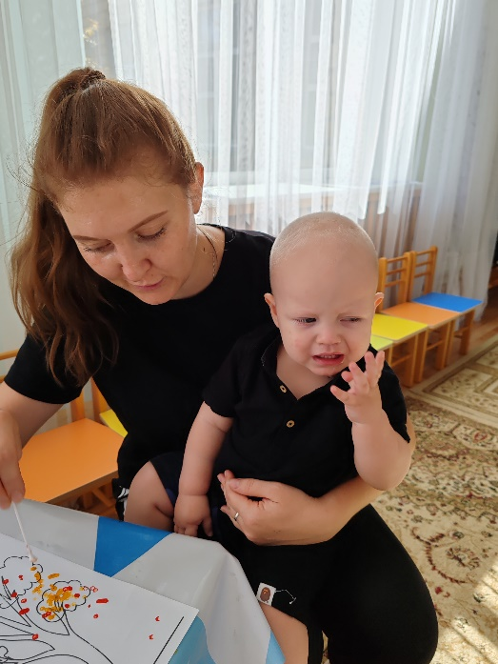
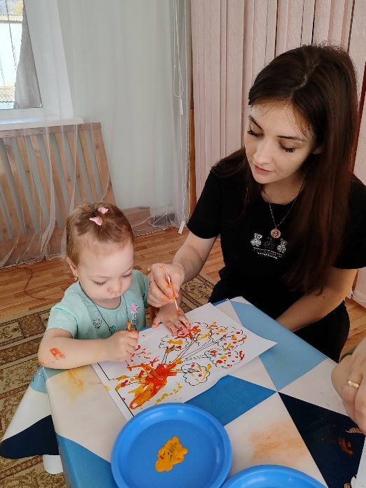
БАЛАЛАР ОЙЫНЫН ҚОЛДАУ
САЯХАТ-ОЙЫНЫ
«ТАҢҒАЖАЙЫП СУРЕТТЕР»
ЦЕНТР ИГРОВОЙ ПОДДЕРЖКИ РЕБЕНКА
ИГРА-ПУТЕШЕСТВИЕ
«ВОЛШЕБНЫЕ КАРТИНКИ»

